Slide 1


1강.python
파이썬 설치 - 파이썬 설명
장점/단점

Slide 2
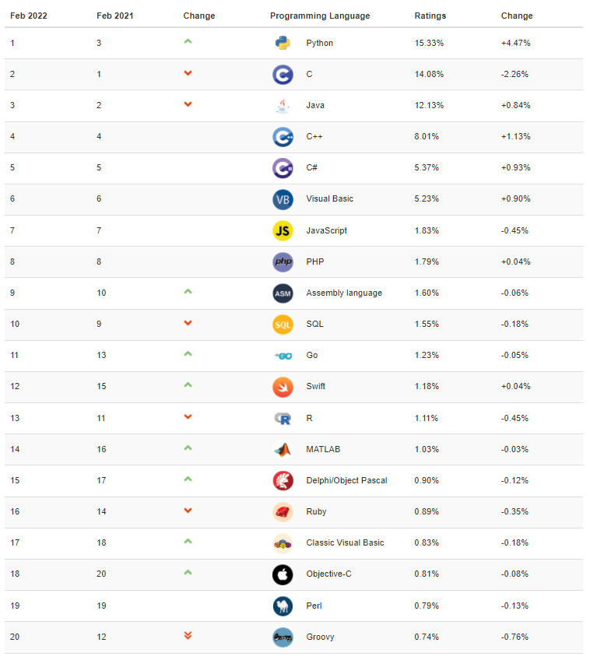
1
프로그래밍 언어의 종류
프로그램 순위
https://www.tiobe.com/tiobe-index/

Slide 3
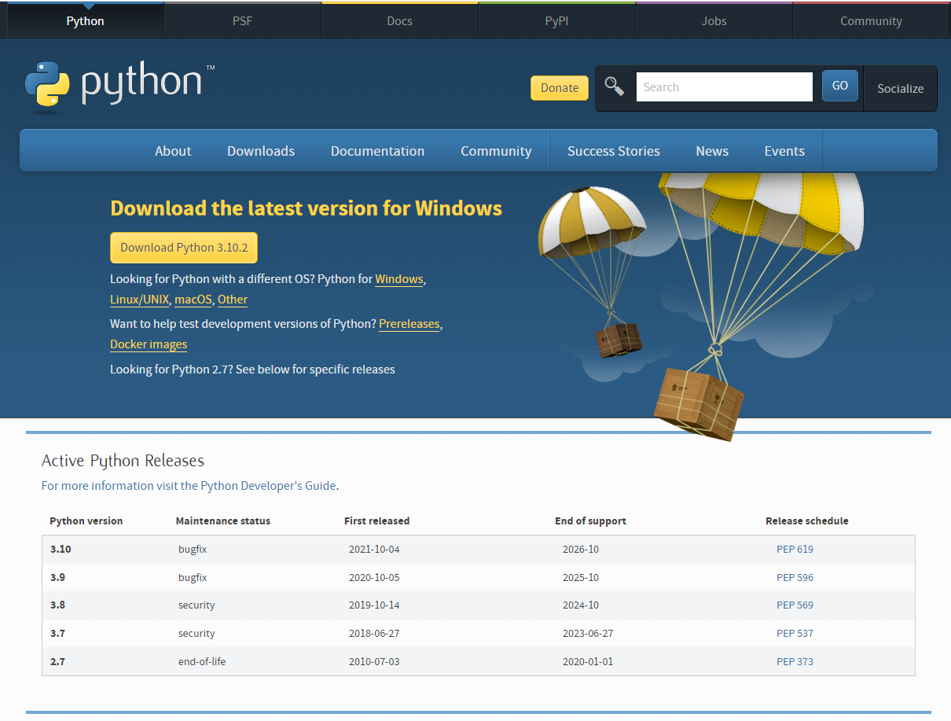
1
파이썬 설치
파이썬 공식 홈페이지 (http://www.python.org) 접속 > 다운로드

Slide 4
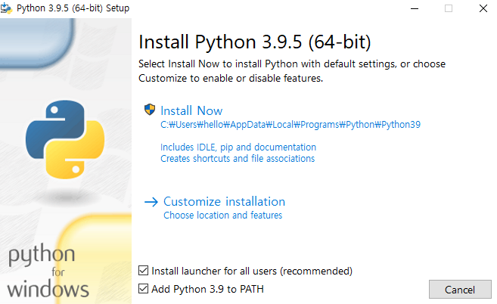
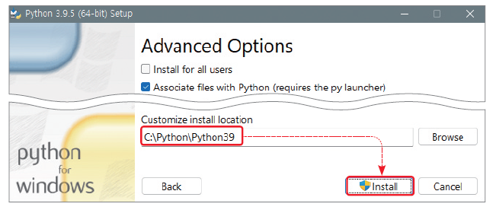
1
파이썬 설치
위치를 지정해서 파이썬 설치

Slide 5
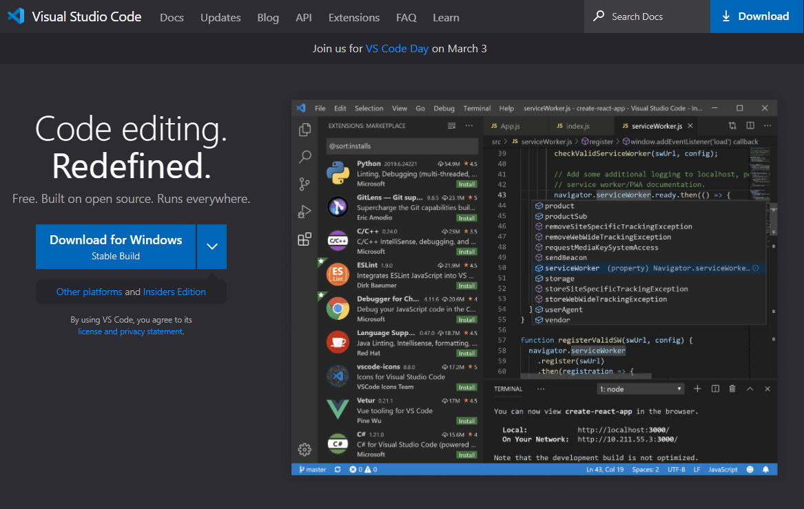
1
Visual Studio Code 설치
https://code.visualstudio.com/
Visual Studio Code 설치

Slide 6
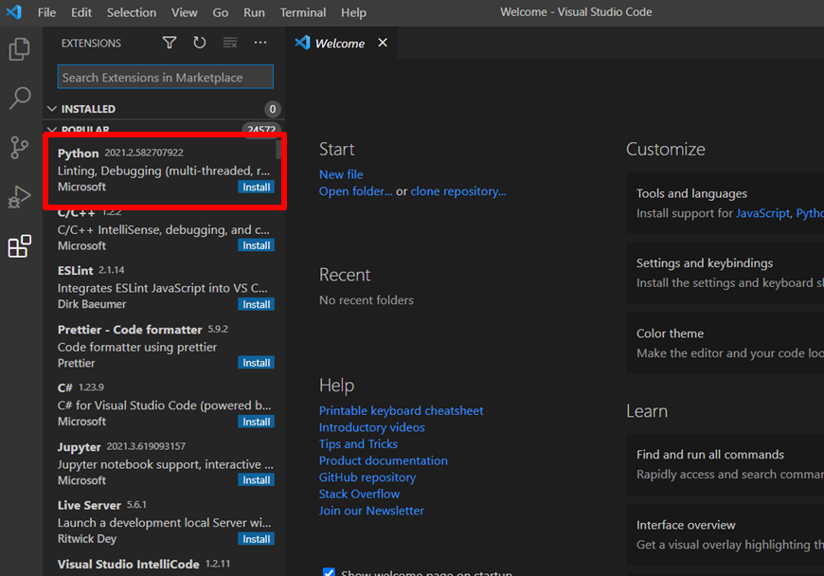
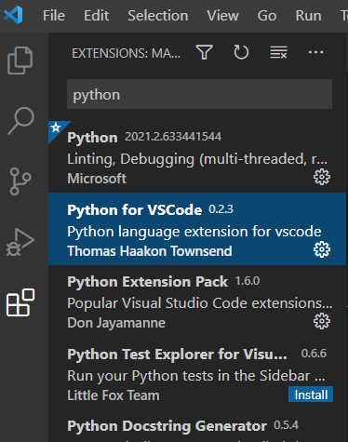
1
Visual Studio Code 파이썬 설치
1. Extensions (단축키: ctrl + shift + x)에서 Python을 설치
2. Python Extension Pack 함께 설치

Slide 7
1
파이썬
파이썬 장점
강력한 기능을 무료로 사용할 수 있다
읽기 쉽고 사용하기 쉽다
사물인터넷과 잘 연동된다
다양하고 강력한 외부 라이브러리들이 풍부하다
강력한 웹 프레임워크를 사용할 수 있다

Slide 8
1
파이썬
파이썬 단점
느린 속도
파이썬은 컴파일러 언어가 아닌 스크립트 언어이기 때문에 컴파일러 언어보다 느림 → 이를 보완하려고 많은 파이썬 패키지를 최적화시키고 있음
모바일 컴퓨팅 분야에 지원이 약하고 하드웨어 제어 등과 관련된 부분 사용이 어려움

Slide 9
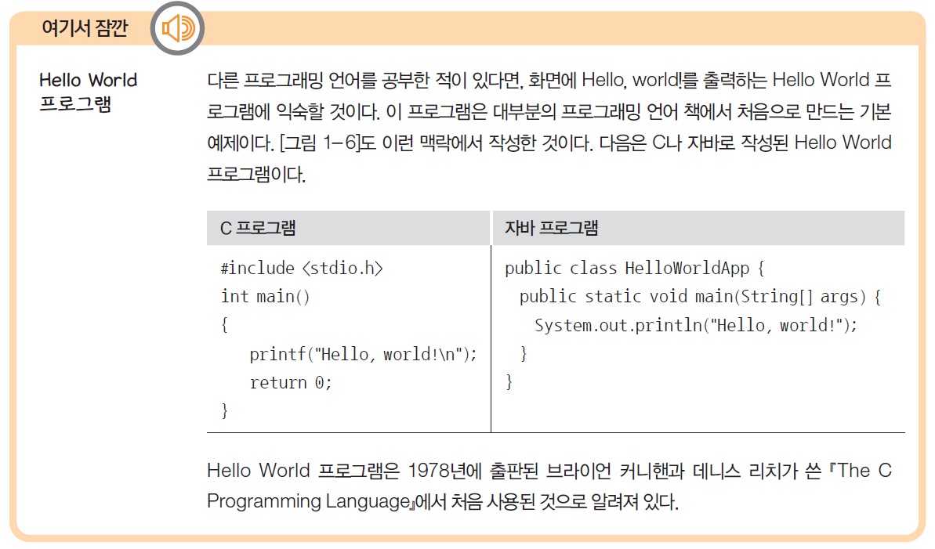
1
파이썬 소개

Slide 10
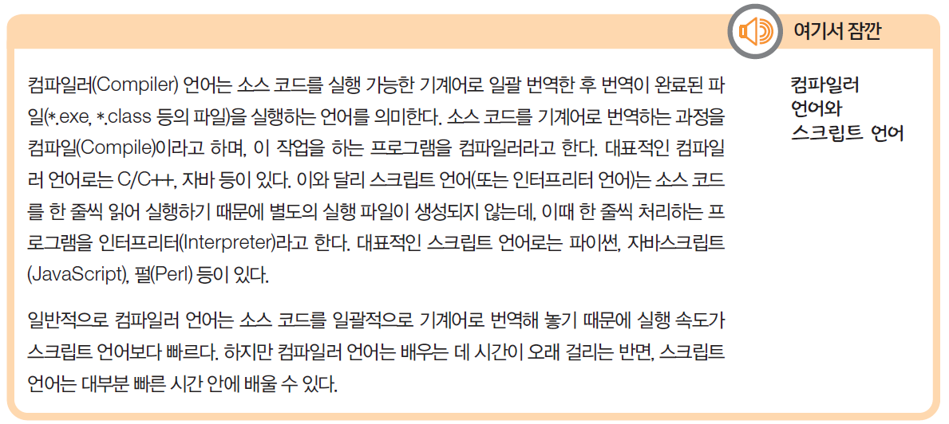
1
컴파일러 언어 / 인터프리터 언어

Slide 11
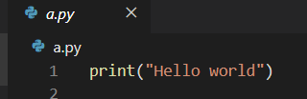
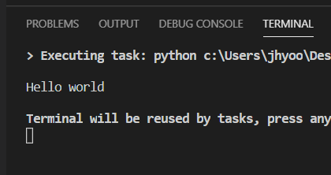
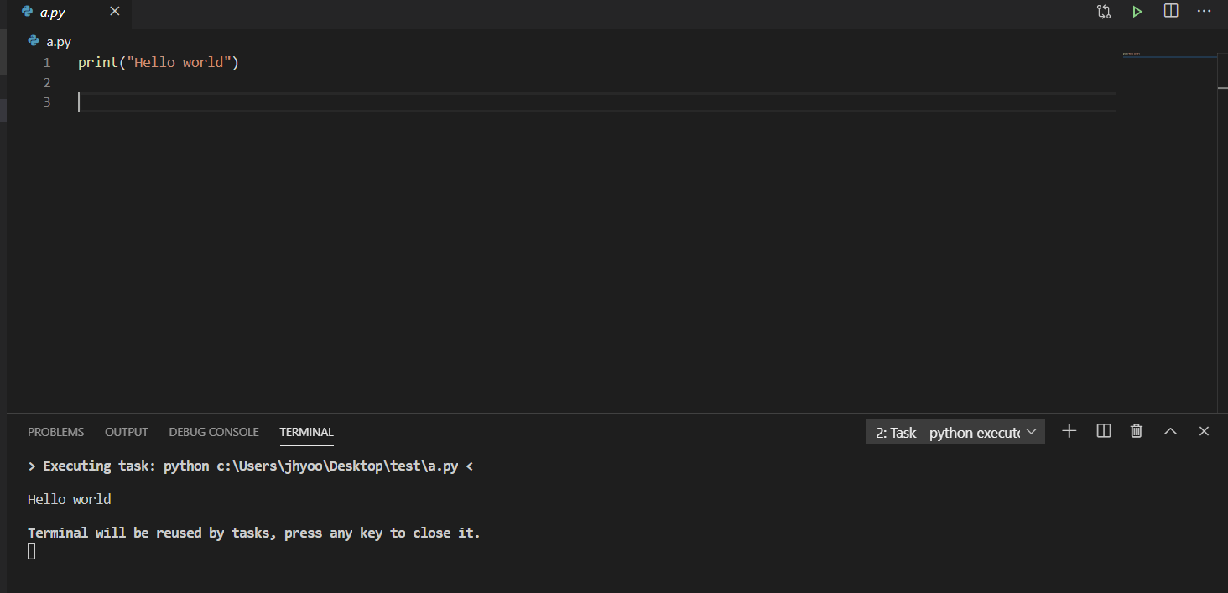
1
컴파일러 언어 / 인터프리터 언어

Slide 12

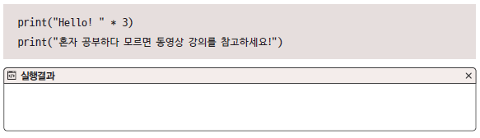
1
Quiz
Quiz
1. 입력하시오.
2. 입력하시오.

Slide 13

THANK YOU

